Slide 1
Apresentação da Disciplina

Slide 2
APRESENTAÇÃO DA DISCIPLINA

Slide 3
Sobre o professor
Prof. Eiji Adachi M. Barbosa
Sala IMD-CIVT B313
eijiadachi@imd.ufrn.br
Formação:
Graduação em Ciência da Computação (2009, UFRN)
Mestrado em Ciências Informática – Engenharia de Software (2012, PUC-Rio)
Doutorado em Ciências Informática – Engenharia de Software (2015, PUC-Rio)

Slide 4
Sobre os alunos
Nome?
Já tem experiência na área de TI?
Trabalho, estágio, projeto de pesquisa
Já trabalhou com Teste de Software?
Por que está cursando esta disciplina?

Slide 5
Ementa
Conceitos básicos de teste: defeito, falha, casos de teste, critérios de teste.
Teste de Unidade e Integração.
Técnicas de Teste: funcional (caixa-preta), estrutural (caixa-branca).
Testes de regressão.
Testes de Sistema e Aceitação.
Testes de Carga, Desempenho, Segurança.
Revisão de Software: inspeção, revisão em time, walkthrough.

Slide 6
Metodologia
Aulas expositivas com conteúdo teórico e atividades práticas

Slide 7
Avaliação
Em aberto
Provável:
40% atividade individual
60% projeto em grupo

Slide 8
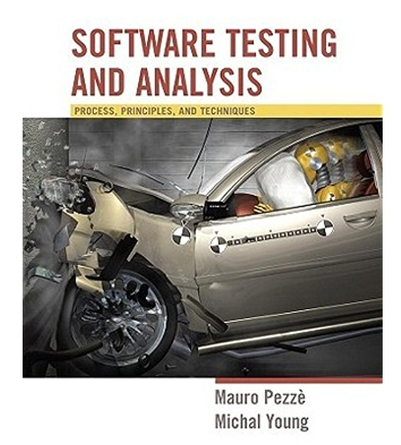
Bibliografia básica
Pezze, M., Young. M., Software Testing and Analysis.
3 exemplares disponíveis na Biblioteca Central Zila Mamede

Slide 9
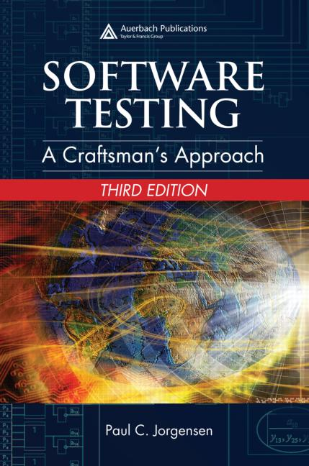
Bibliografia básica
JORGENSEN, P. C. Software Testing – A Craftman’s Approach. 3.ed.
7 exemplares disponíveis na Biblioteca Central Zila Mamede

Slide 10
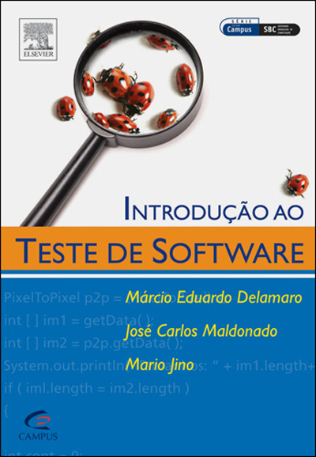
Bibliografia básica
DELAMARO, M. E. et al. Introdução ao Teste de Software. 1.ed.
27 exemplares disponíveis na Biblioteca Central Zila Mamede

Slide 11
Sobre a bibliografia
A bibliografia básica não cobre toda a ementa
Serão usados capítulos de outros livros, artigos científicos, vídeos e tutoriais para complementar a bibliografia básica

Slide 12
Apresentação da Disciplina

